Slide 1
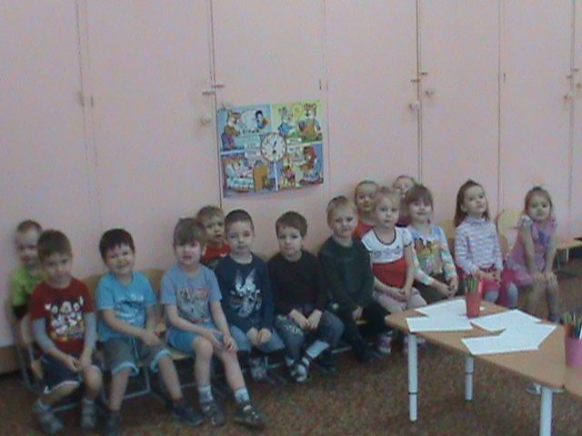
ИНТЕГРИРОВАННОЕ ЗАНЯТИЕ - РАЗВЛЕЧЕНИЕ
для средней группы,
тема: «МАСЛЕНИЦА»

Slide 2
Цели:
Познакомить детей с народным праздником Масленица. Совершенствовать навыки рисования карандашом и наклеивания. Учить детей вручать и принимать подарки вежливо, используя речевые обороты. Упражнять в словообразовании. Развивать глазомер, мелкую и общую моторику. Воспитывать интерес к праздникам и традициям своего народа.
Оборудование:
Семь кругов, вырезанных из бумаги в виде блинов. Листы бумаги в форме сковороды с незакрашенным кругом в середине. Цветные карандаши. Листы бумаги с нарисованной снежной крепостью в одной части и снежками в другой. Круги и полоски из бумаги желтого цвета, оборудование для аппликации. Шарф для завязывания глаз, колокольчик. Аудиозаписи: народные, П.Чайковский - Времена года, Февраль: Масленица.

Slide 3
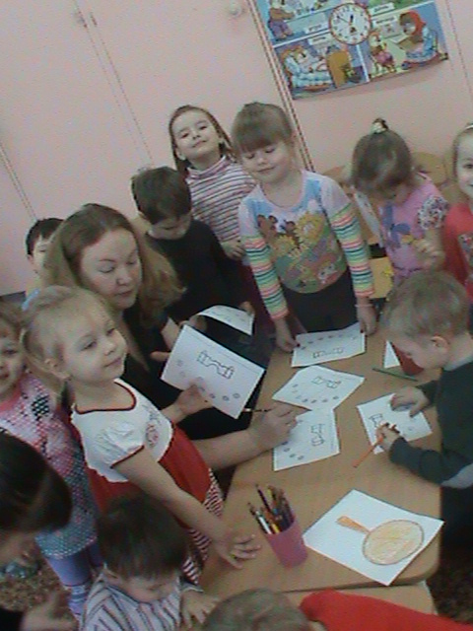
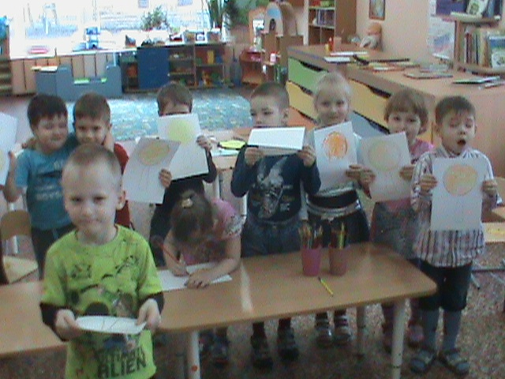
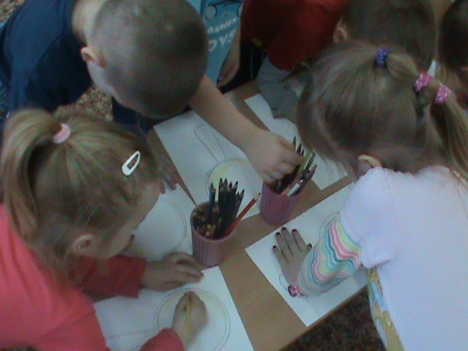
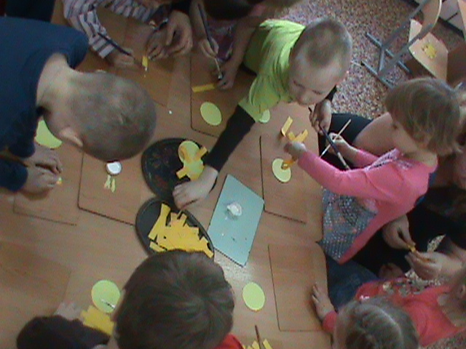
Понедельник – «встреча»
«ПЕРВЫЙ БЛИН» – рисование «Испеки
блин на сковороде»
Вторник – «заигрыш»
«ВТОРОЙ БЛИН»
Дидактическая игра «Попади снежком в ледяную крепость»
Среда – «лакомка»
«ТРЕТИЙ БЛИН» - аппликация
«Солнышко»

Slide 4
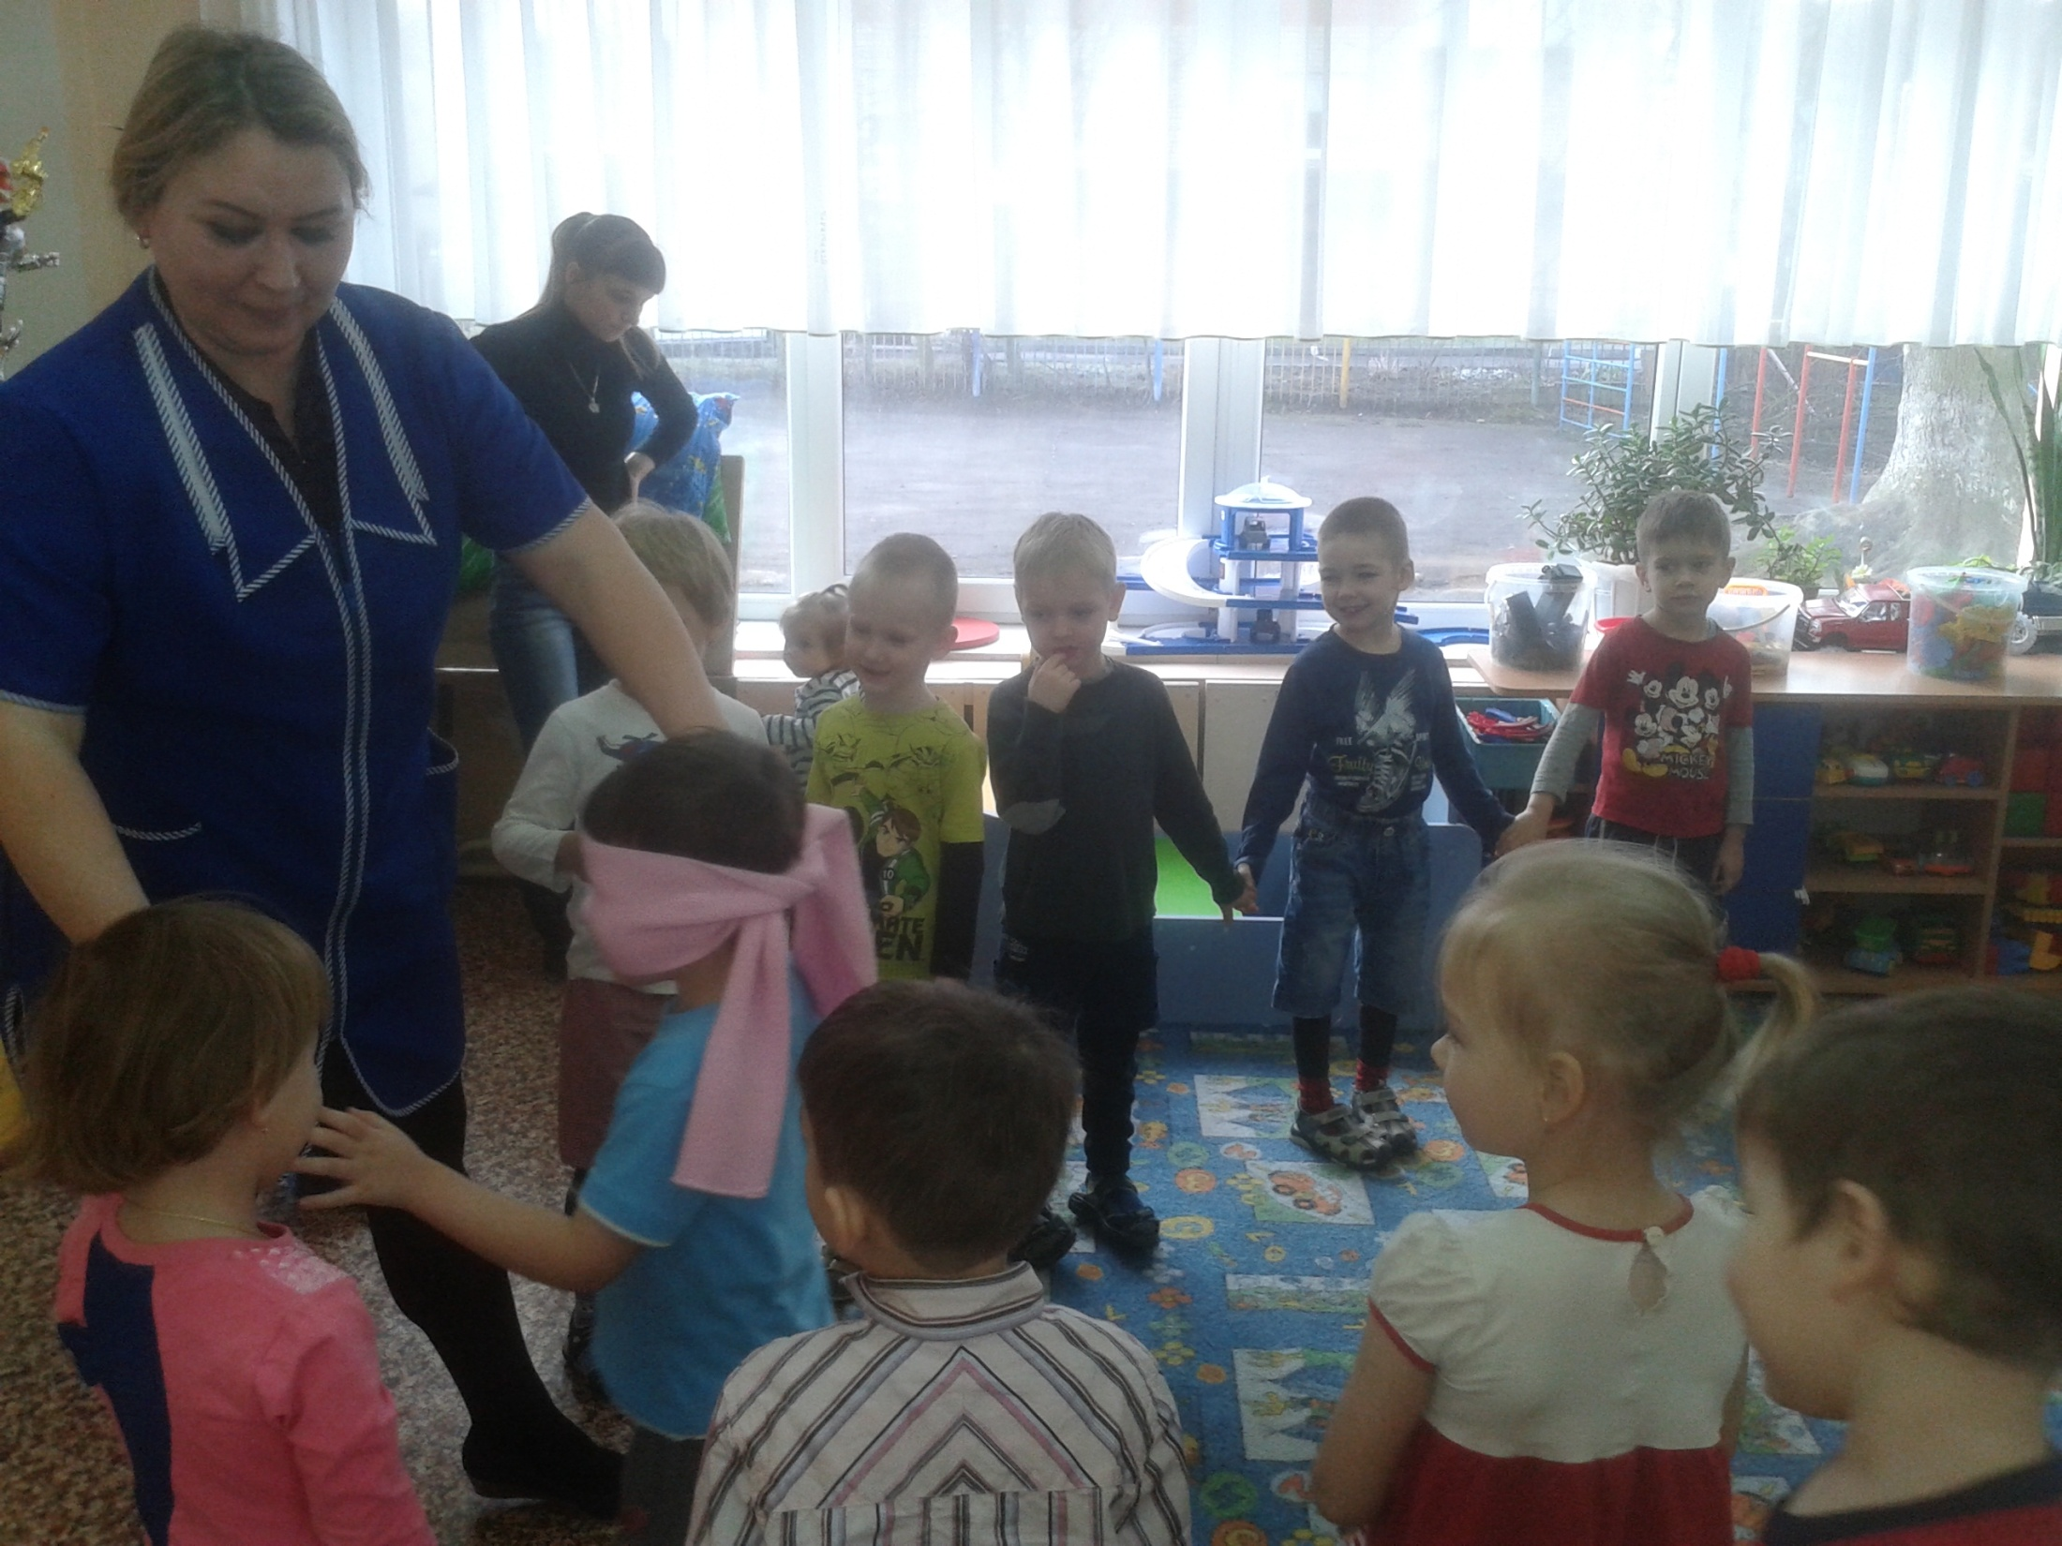
Четверг – «разгул»
«ЧЕТВЕРТЫЙ БЛИН» - Динамическая пауза – народная игра «Перезвон»

Slide 5
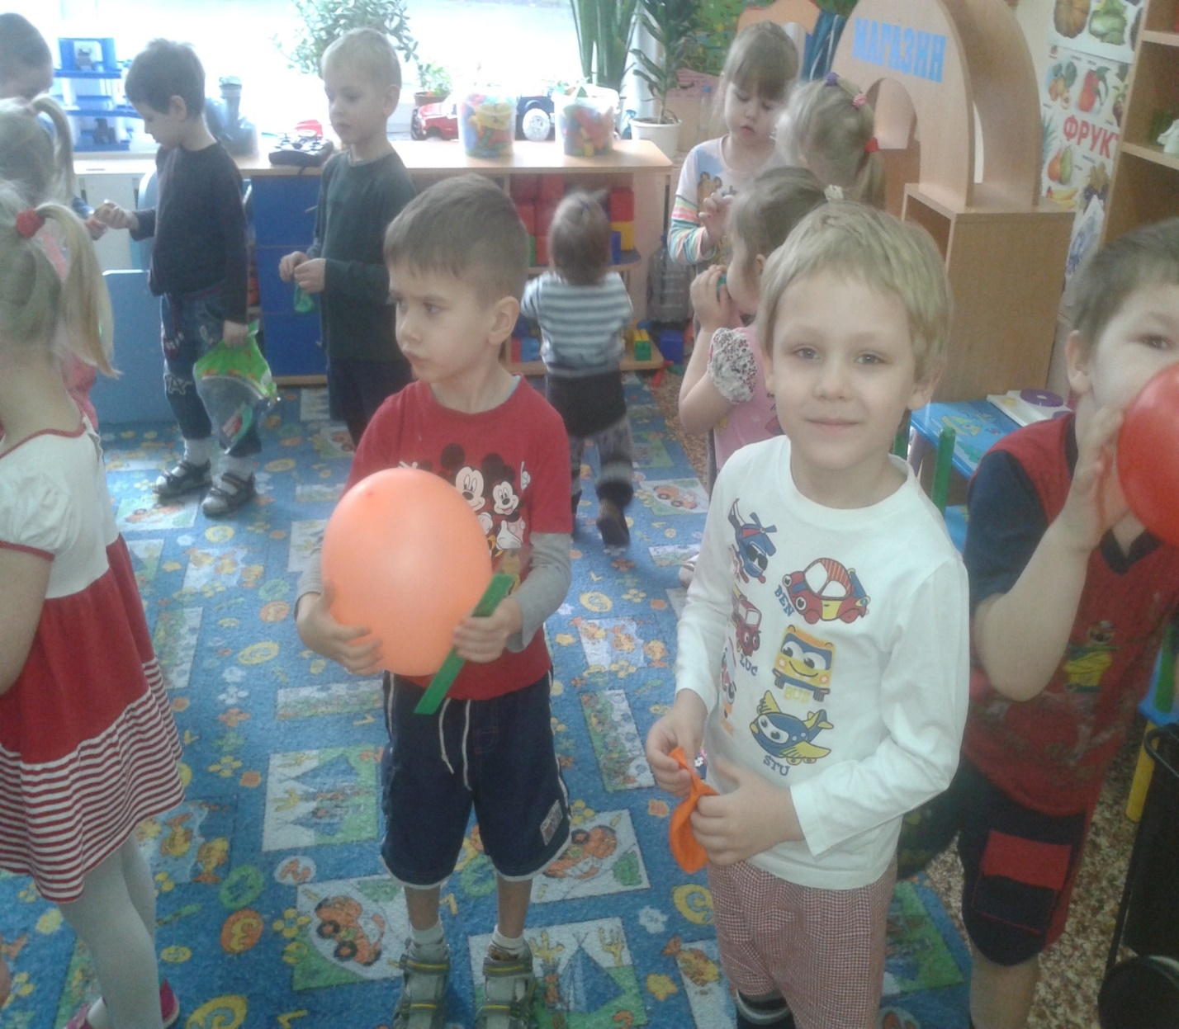
Пятница – «вечерки»
«ПЯТЫЙ БЛИН» - словесная дид. игра «Какие блины бывают»
Суббота - «посиделки»
«ШЕСТОЙ БЛИН» – «Вручи подарок

Slide 6
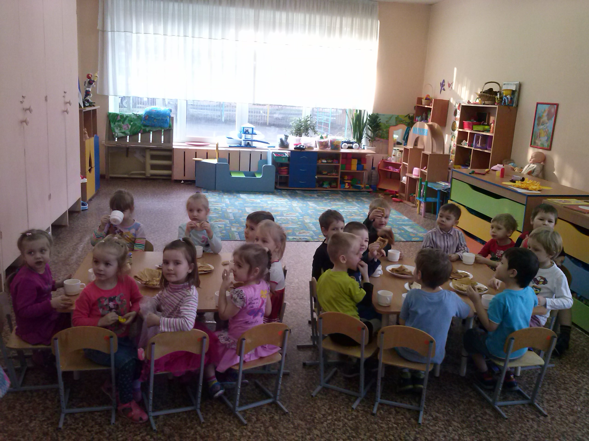
Воскресенье – «проводы»
«СЕДЬМОЙ БЛИН» - песни, дегустация блинов.

